Slide 1
3D Audio Visualizer
第四組－劉彥麟、鄭之翔

Slide 2
大綱 Outline
動機與簡介
實作方式
延伸應用

Slide 3
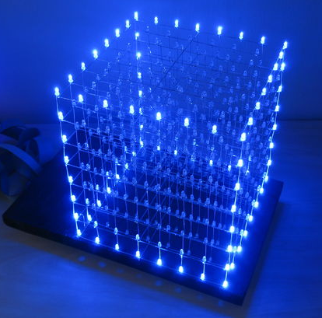
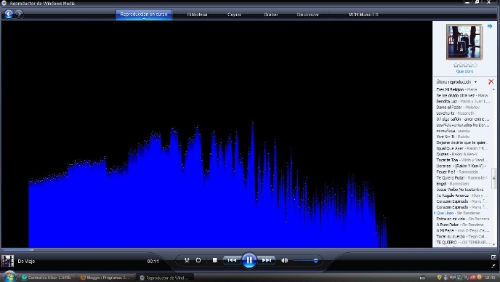
動機與簡介 Motivation & Introduction
以前聽音樂都用Windows Media Player，有一個功能可以把音樂轉化為視覺特效。
期末專題我們在討論後想要藉由LED Cube，實作把音樂化為視覺特效的功能，期望可以達到像水舞那般美麗的效果。

Slide 4
實作方式 Implementation
首先，利用LED配合電路焊接出LED Cube
接下來在Cubieboard上面寫一個簡單的driver，使Cubieboard能透過I/O Pin下指令給Arduino
最後寫個配合一首特定音樂而變化的程式，透過Cubieboard下指令給Arduino，再由Arduino端下控制訊號給LED Cube

Slide 5
流程圖
C/C++/Web Command
Cubieboard driver+API
Arduino Decode
LED Cube

Slide 6
延伸應用 Further Applications
我們希望可以不用配合特定的音樂，而是在Cubieboard上面將音樂解碼後，轉換為20個bit的輸出，經過Arduino解碼後控制整個LED CUBE。
控制線分為
4-bit的layer select
16-bit的LED control

